Slide 1
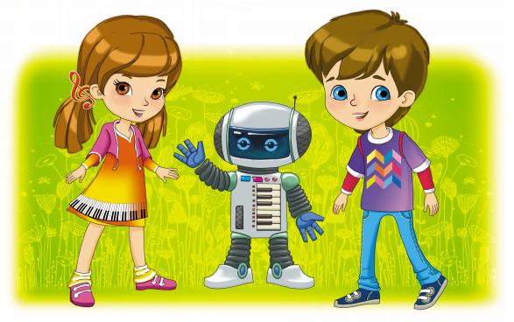
Сьогодні
Козацькому роду нема переводу
21.11.2022
Мистецтво
3 клас
Урок 10
Підручник Л.Масол
Блок «Музичне мистецтво»

Slide 2
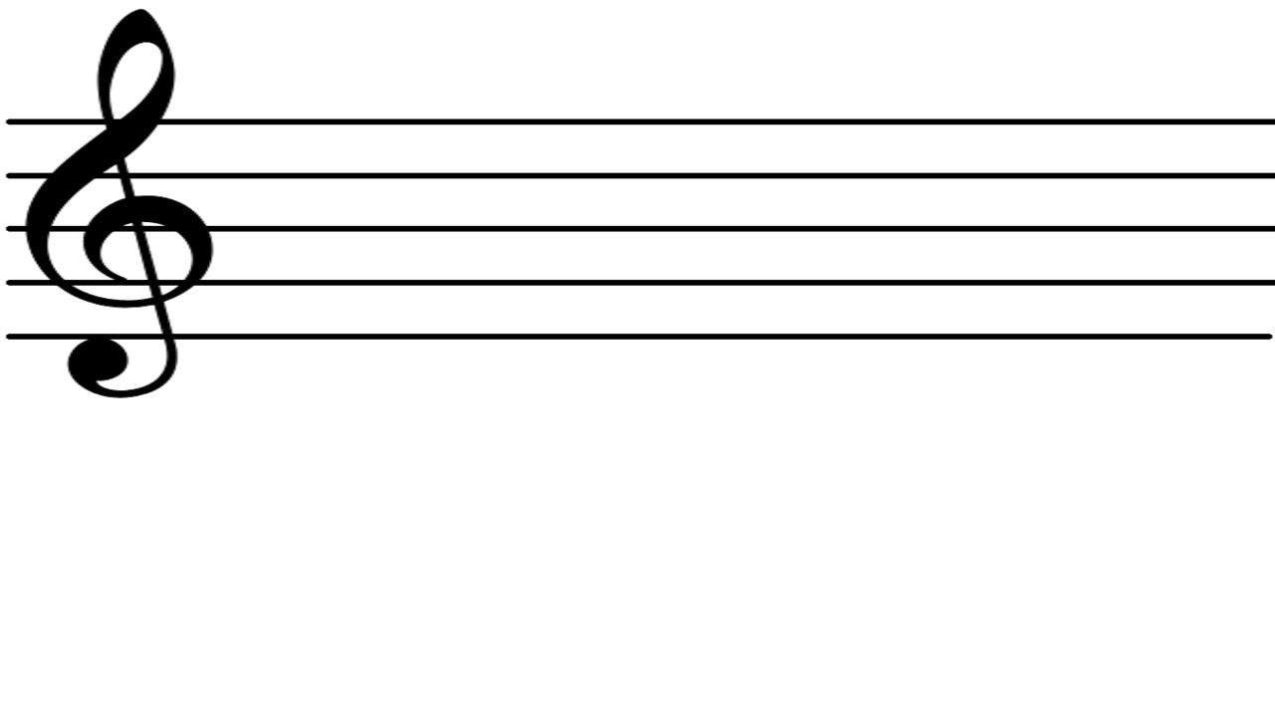


ф=з
д=к

Slide 3
ф=з
козак
д=к

Slide 4
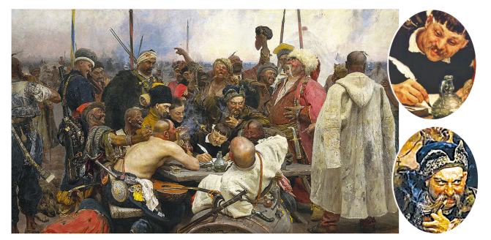
Музична подорож
21.11.2022

Slide 5
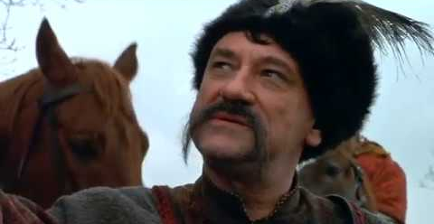
Сприймання
21.11.2022
К/ф «Вогнем і мечем» Трейлер

Slide 6
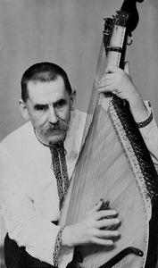
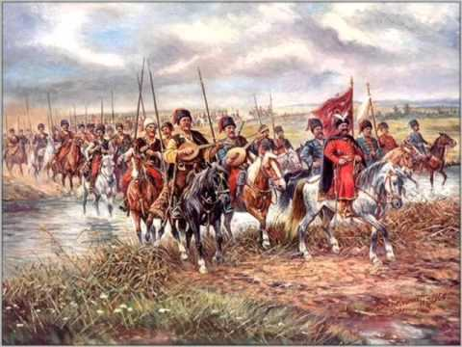
Слухання музики
21.11.2022
К/ф «Вогнем і мечем». Євген Адамцевич. Запорозький марш.
Євген Адамцевич

Slide 7
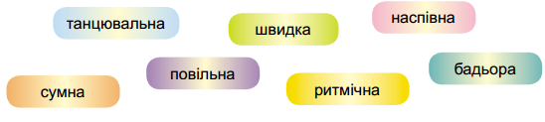
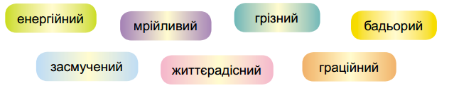
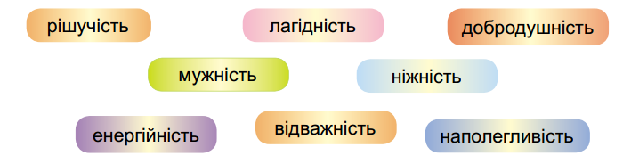
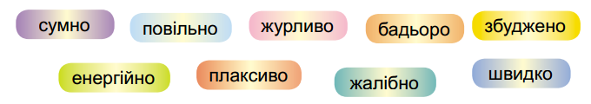
Інтерпретація музики
21.11.2022

Slide 8
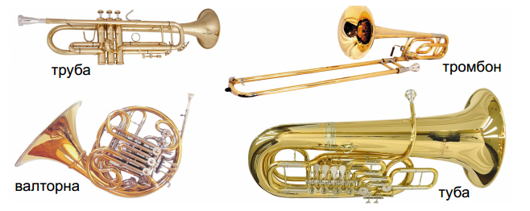
Мідні духові інструменти
21.11.2022

Slide 9
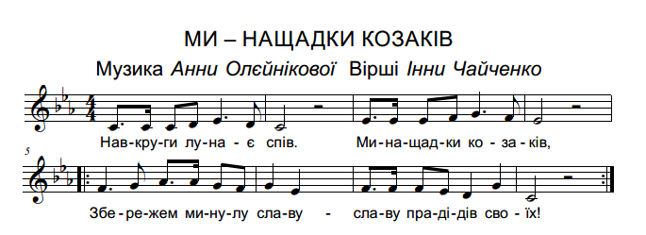
Робота над піснею
21.11.2022

